Slide 1

ĐỒ ÁN TỐT NGHIỆP
XÂY DỰNG WEBSITE ĐĂNG KÝ THỰC TẬP DOANH NGHIỆP CHO KHOA CNTT TRƯỜNG ĐẠI HỌC CNGTVT
Sinh viên thực hiện : Trần Thị Hương
Giảng viên hướng dẫn: TS. Lê Chí Luận
Mã sinh viên : 65DCHT21641
Hà Nội - 2018

Slide 2
NỘI DUNG TRÌNH BÀY
Giới thiệu
Kiến thức nền tảng
Phân tích và thiết kế hệ thống
Xây dựng chương trình
Kết luận và hướng phát triển

Slide 3
GIỚI THIỆU
Vấn đề thực tập doanh nghiệp của sinh viên hiện nay
Mục đích của đề tài
Hướng nghiên cứu
Các đóng góp của đồ án

Slide 4


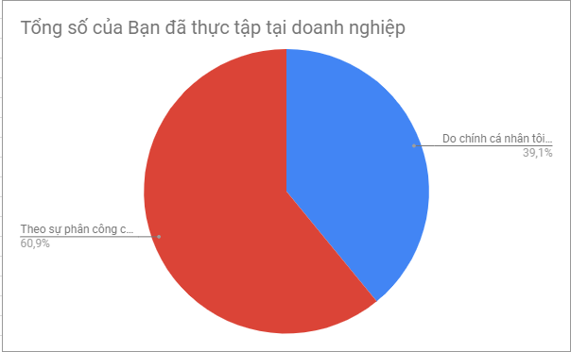
GIỚI THIỆU (1/4)
Sự bùng nổ của công nghệ thông tin
Sinh viên được đào tào ngày càng nhiều
Tỉ lệ sinh viên chủ động trong việc liên hệ với các doanh nghiệp
Khó khăn đối với nhà trường, doanh nghiệp và bản thân của sinh viên
Chưa có giải pháp hay website nào

Slide 5


GIỚI THIỆU (2/4)
Xây dựng website đăng ký thực tập DN cho sinh viên khoa CNTT
Mục đích
Cung cấp giải pháp cho nhà trường
Cung ứng nguồn nhân lực cho doanh nghiệp
Cơ hội thực tập tại các doanh nghiệp, định hướng được nghề nghiệp
Rèn được thái độ, phát huy những kiến thức đã học được

Slide 6
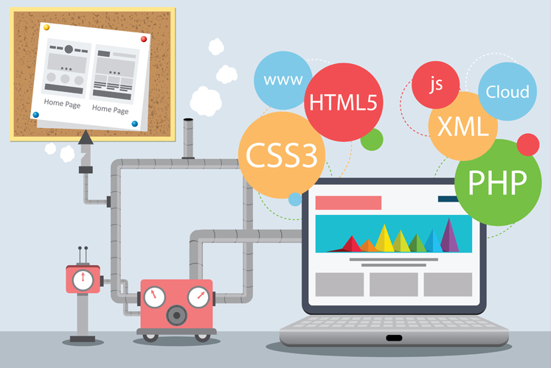
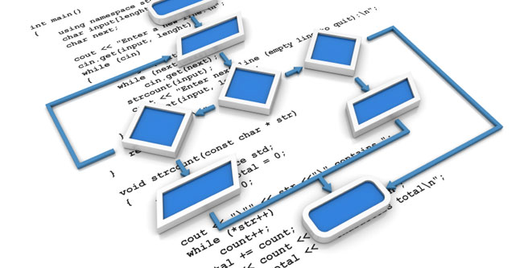
GIỚI THIỆU (3/4)
Hướng nghiên cứu
Sử dụng ngôn ngữ PHP Framework Laravel và Mysql Navicat
Sử dụng phương pháp phân tích thiết kế hướng đối tượng
Phát triển hệ thống với đầy đủ các chức năng quản lý

Slide 7
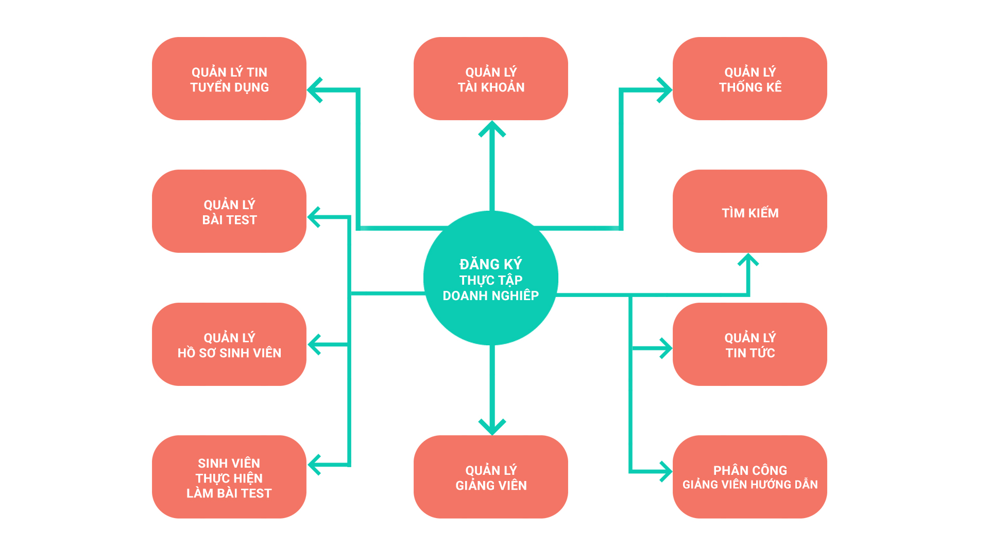
GIỚI THIỆU (4/4)
Đóng góp của đồ án

Slide 8
NỘI DUNG TRÌNH BÀY
Giới thiệu
Kiến thức nền tảng
Phân tích và thiết kế hệ thống
Xây dựng chương trình
Kết luận và hướng phát triển

Slide 9

KIẾN THỨC NỀN TẢNG
IBM Rational Rose
PHP Framework Laravel
MySQL Navicat
IBM Rational Rose là gì?
Những ưu điểm của Rational Rose?
Tại sao lại lựa chọn Rational Rose?

Slide 10


KIẾN THỨC NỀN TẢNG (2/3)
Khái niệm PHP?
Đặc điểm của ngôn ngữ PHP?
Một số Framework PHP?
Đặc điểm của Laravel?
Những ưu điểm của Laravel?
Notes:
PHP là một ngôn ngữ lập trình được dùng để phát triển các ứng dụng viết cho máy chủ, mã nguồn mở, dùng cho mục đích tổng quát. Nó rất thích hợp với web và có thể dễ dàng nhúng vào trang HTML.
Do được tối ưu hóa cho các ứng dụng web, tốc độ nhanh, nhỏ gọn, cú pháp giống C và Java, dễ học và thời gian xây dựng sản phẩm tương đối ngắn hơn so với các ngôn ngữ khác nên PHP đã nhanh chóng trở thành một ngôn ngữ lập trình web phổ biến nhất thế giới

Slide 11


KIẾN THỨC NỀN TẢNG (3/3)
Khái niệm MySQL?
Đặc điểm của MySQL?
Tool quản lý của MySQL?
Đặc điểm của Navicat?
Tại sao lại lựa chọn Navicat?
Ngoài ra còn có các ngôn ngữ hỗ trợ như: HTML, CSS, JS, v.v.
Notes:
MySQL là hệ quản trị cơ sở dữ liệu tự do nguồn mở phổ biến nhất thế giới và được các nhà phát triển rất ưa chuộng trong quá trình phát triển ứng dụng
Hệ quản trị cơ sở dữ liệu MySql [2] có những ưu điểm sau:
Tốc độ: MySQL rất nhanh. Những nhà phát triển cho rằng MySQL là cơ sở dữ liệu nhanh nhất mà bạn có thể có.
Dễ sử dụng: MySQL tuy có tính năng cao nhưng thực sự là một hệ thống cơ sở dữ liệu rất đơn giản và ít phức tạp khi cài đặt và quản trị hơn các hệ thống lớn
Giá thành: MySQL là miễn phí cho hầu hết các việc sử dụng trong một tổ chức.
Hỗ trợ ngôn ngữ truy vấn: MySQL hiểu SQL, là ngôn ngữ của sự chọn lựa cho tất cả các hệ thống cơ sở dữ liệu hiện đại. Bạn cũng có thể truy cập MySQL bằng cách sử dụng các ứng dụng mà hỗ trợ ODBC (Open Database Connectivity - một giao thức giao tiếp cơ sở dữ liệu được phát triển bởi Microsoft).
Năng lực: Nhiều client có thể truy cập đến server trong cùng một thời gian. Các client có thể sử dụng nhiều cơ sở dữ liệu một cách đồng thời. Bạn có thể truy cập MySQL tương tác với sử dụng một vài giao diện để bạn có thể đưa vào các truy vấn và xem các kết quả: các dòng yêu cầu của khách hàng, các trình duyệt Web
Kết nối và bảo mật: MySQL được nối mạng một cách đầy đủ, các cơ sở dữ liệu có thể được truy cập từ bất kỳ nơi nào trên Internet do đó bạn có thể chia sẽ dữ liệu của bạn với bất kỳ ai, bất kỳ nơi nào. Nhưng MySQL kiểm soát quyền truy cập cho nên người mà không nên nhìn thấy dữ liệu của bạn thì không thể nhìn được.
Tính linh động: MySQL chạy trên nhiều hệ thống UNIX cũng như không phải UNIX chẳng hạn như Windows hay OS/2. MySQL chạy được các với mọi phần cứng từ các máy PC ở nhà cho đến các máy server.
Sự phân phối rộng: MySQL rất dễ dàng đạt được, chỉ cần sử dụng trình duyệt web của bạn. Nếu bạn không hiểu làm thế nào mà nó làm việc hay tò mò về thuật toán, bạn có thể lấy mã nguồn và tìm tòi nó. Nếu bạn không thích một vài cái, bạn có thể thay đổi nó.
Sự hỗ trợ: Bạn có thể tìm thấy các tài nguyên có sẵn mà MySQL hỗ trợ. Cộng đồng MySQL rất có trách nhiệm. Họ trả lời các câu hỏi trên mailing list thường chỉ trong vài phút. Khi lỗi được phát hiện, các nhà phát triển sẽ đưa ra cách khắc phục trong vài ngày, thậm chí có khi trong vài giờ và cách khắc phục đó sẽ ngay lập tức có sẵn trên Internet.

Slide 12
NỘI DUNG TRÌNH BÀY
Giới thiệu
Kiến thức nền tảng
Phân tích và thiết kế hệ thống
Xây dựng chương trình
Kết luận và hướng phát triển

Slide 13
PHÂN TÍCH & THIẾT KẾ HT
Khảo sát
Yêu cầu cho hệ thống
Mô tả bài toán
Use case
Biểu đồ trình tự, hoạt động, trạng thái, lớp
Xây dựng CSDL

Slide 14
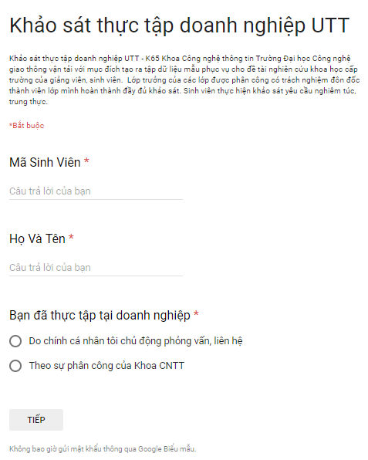


Phương pháp
PHÂN TÍCH & THIẾT KẾ HT (1/6)
Quan sát
Google biểu mẫu
Phỏng vấn trực tiếp

Slide 15
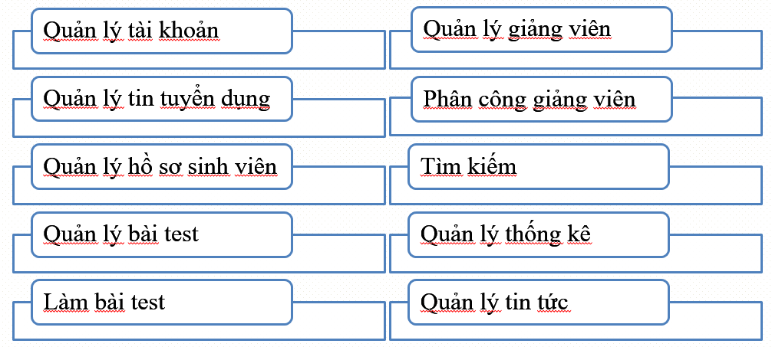
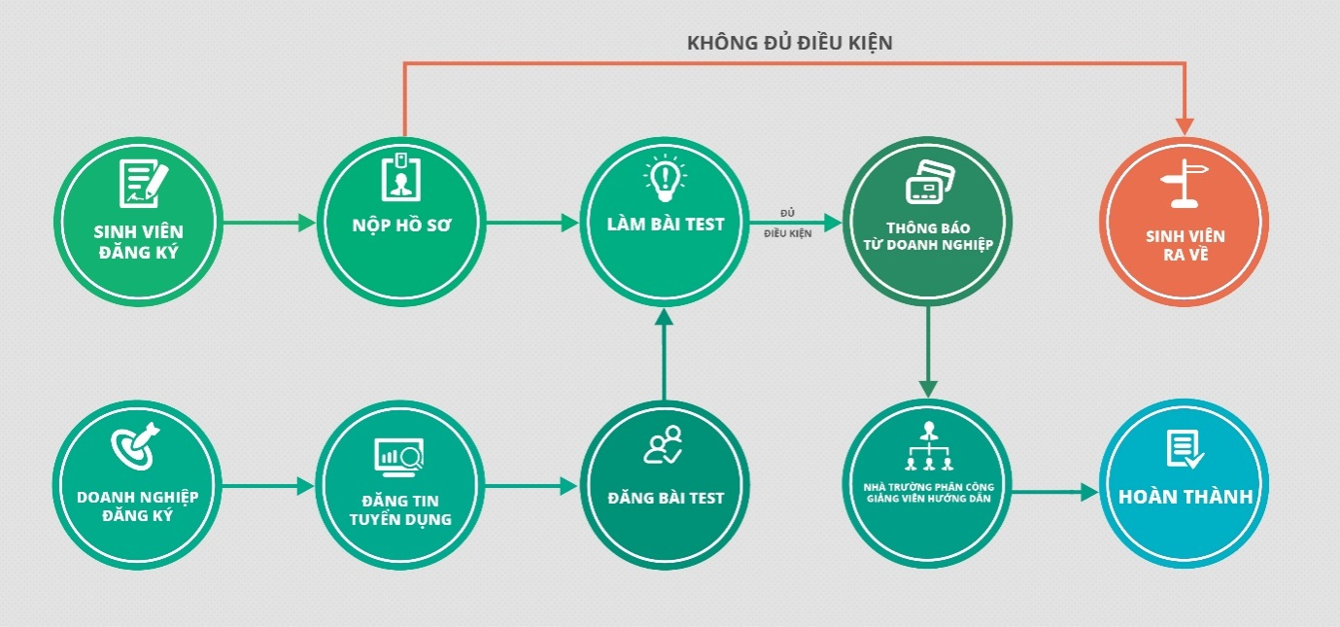
PHÂN TÍCH & THIẾT KẾ HT (2/6)
Yêu cầu của hệ thống
Mô tả bài toán

Slide 16
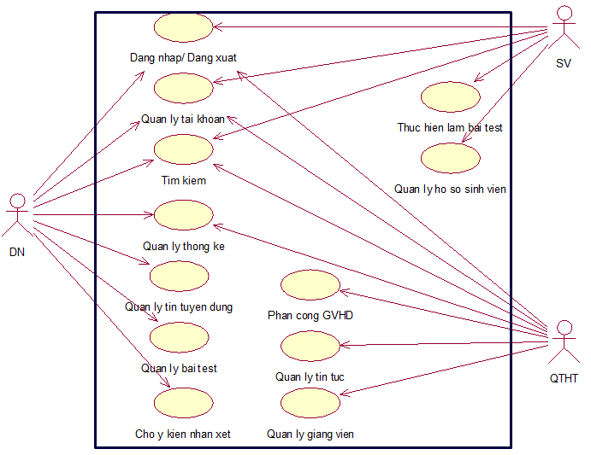
PHÂN TÍCH & THIẾT KẾ HT (4/6)
Use case tổng quát
16/25

Slide 17
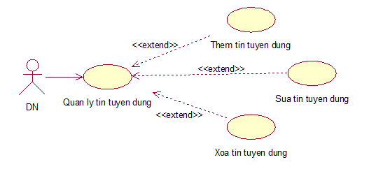
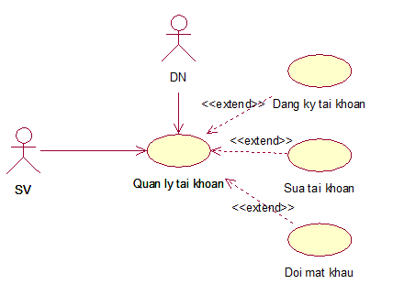
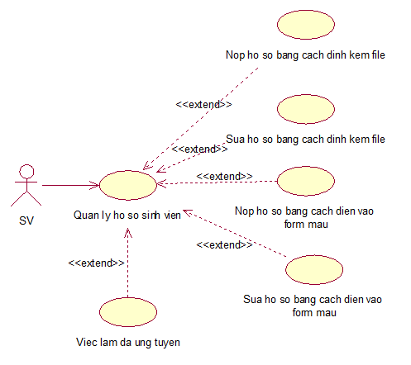
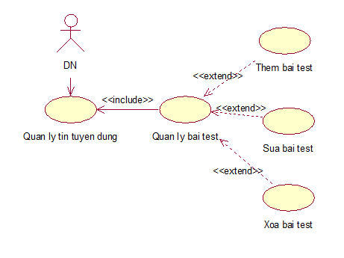
Use case Quản lý tin tuyển dụng
Use case Quản lý tài khoản
Use case Quản lý bài test
Use case Quản lý hồ sơ sinh viên
17/25

Slide 18
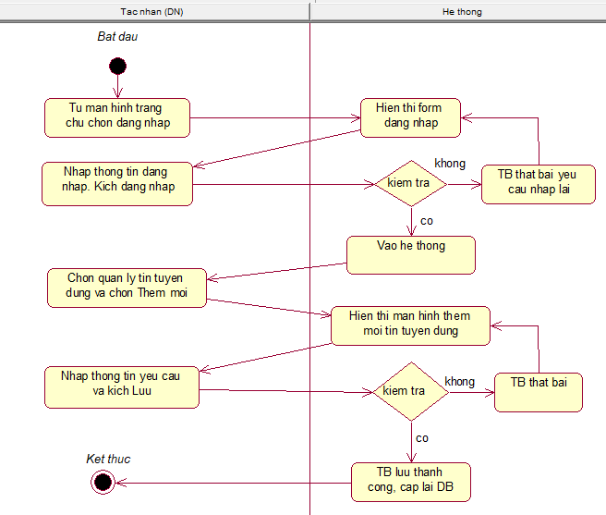
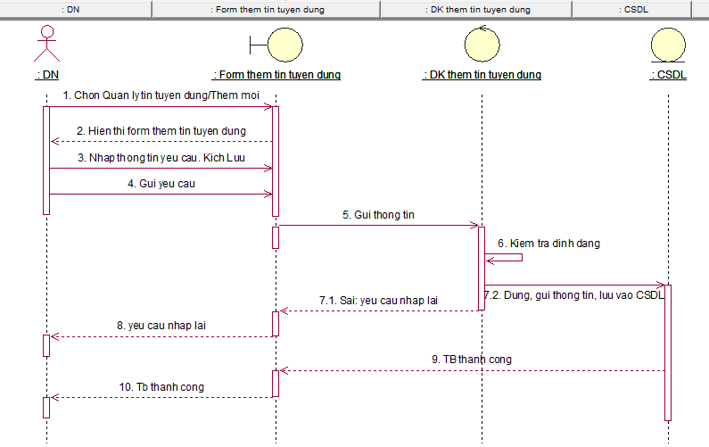
PHÂN TÍCH & THIẾT KẾ HT (5/6)
Biểu đồ hoạt động
Biểu đồ trình tự
18/25

Slide 19
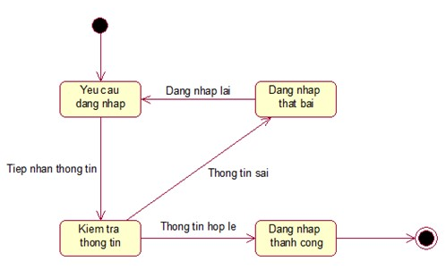
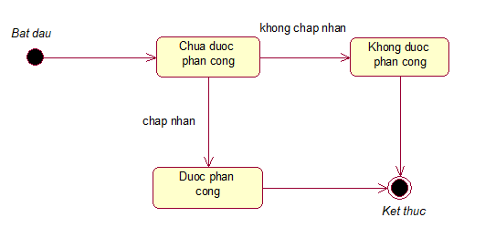
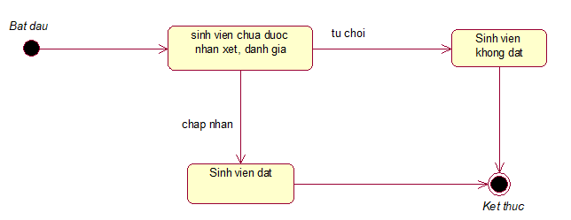
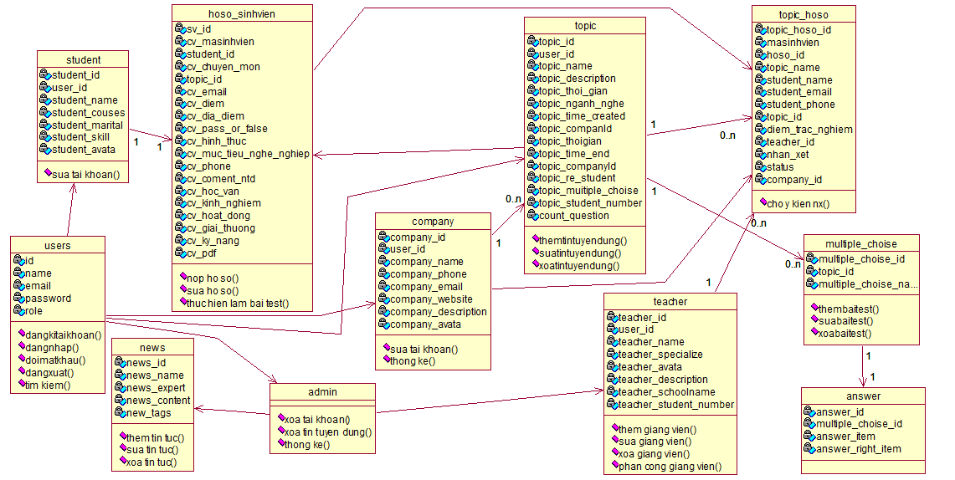
Biểu đồ trạng thái
Biểu đồ lớp

Slide 20
PHÂN TÍCH & THIẾT KẾ HT (6/6)
Xây dựng cơ sở dữ liệu bao gồm các bảng:
users
topic
topic_hoso
teacher
student
company
hoso_sinhvien
answer
multiple_choise
news

Slide 21
NỘI DUNG TRÌNH BÀY
Giới thiệu
Kiến thức nền tảng
Phân tích và thiết kế hệ thống
Xây dựng chương trình
Kết luận và hướng phát triển
21/25

Slide 22
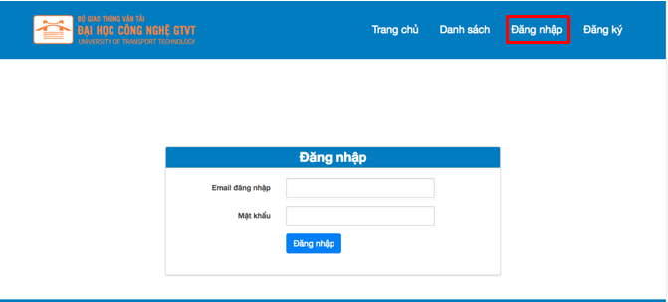

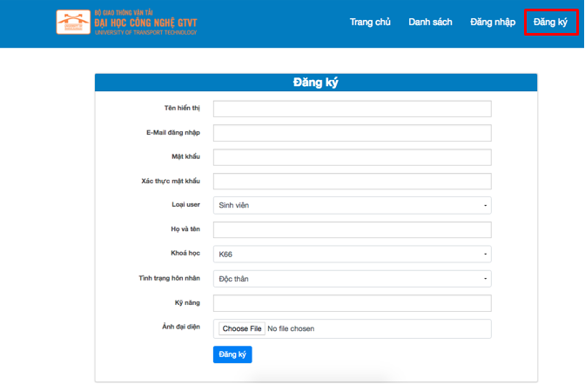
Giao diện chức năng đăng nhập/đăng ký/ trang chủ

Slide 23
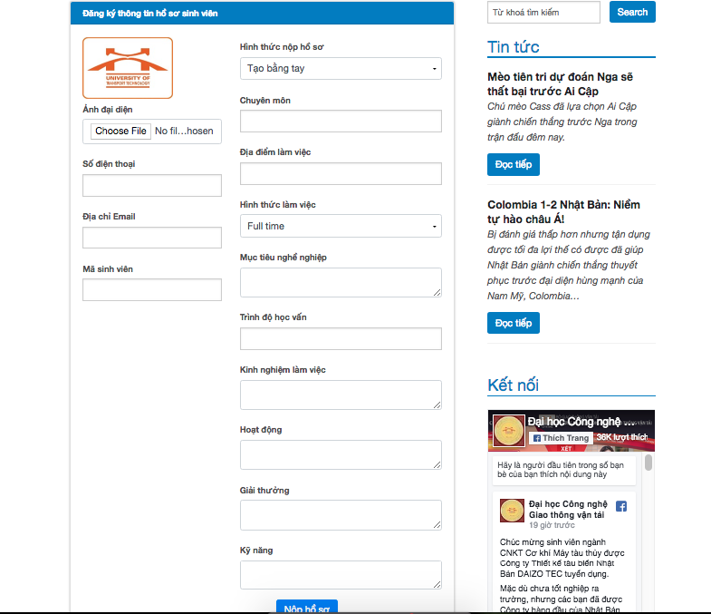
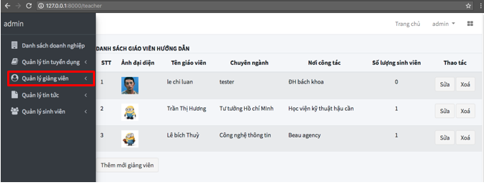
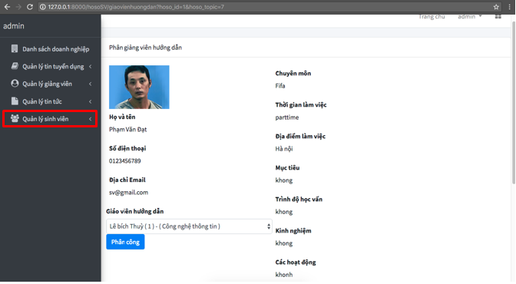
Giao diện trang nộp hồ sơ/ quản lý GV, phân công GVHD

Slide 24
NỘI DUNG TRÌNH BÀY
Giới thiệu
Kiến thức nền tảng
Phân tích và thiết kế hệ thống
Xây dựng chương trình
Kết luận và hướng phát triển

Slide 25
KẾT LUẬN & HƯỚNG PHÁT TRIỂN
Kết quả đạt được
Đầy đủ các chức năng như nghiệp vụ
Giao diện trực quan, dễ nhìn
Đưa vào thử nghiệm thực tế
Hạn chế
Một số tính năng chưa đảm bảo độ chính xác cao
Website mô hình nhỏ
Chưa tối ưu được cơ sở dữ liệu
Chưa kiểm thử được hiệu năng.
Hướng phát triển
Nâng cấp các chức năng hiện tại
Thêm các chức năng mới
Xây dựng trên nhiều hệ điều hành, trình duyệt, phiên bản.
Mở rộng trên nền tảng responsive

